Slide 1
Full-Duplex
유튜브 주소 : https://youtu.be/sECilwIWWT8

Slide 2
정보 전송 방식
TDD & FDD
Security of Full-Duplex

Slide 3
정보 전송 방식
전송 방식은 3가지 존재
전송 방식은 2개의 연결된 장치에서의 신호의 방향으로 결정
Simplex(단방향)
정보의 전송이 한 방향으로만 이루어지는 방식
Half-Duplex(반이중)
정보의 전송이 양 방향으로 이루어지는 방식
단, 한 쪽이 송신하는 동안은 다른 쪽이 송신하지 못함
Full-Duplex(전이중)
정보의 전송이 양 방향으로 이루어지고, 양 쪽 모두 동시에 송신이 가능한 방식
Notes:
개인키 암호화 시 AIM 사용

Slide 4
정보 전송 방식
Simplex(단방향)
정보의 전송이 한 방향으로만 이루어지는 방식
수신자와 송신자 측이 고정되어있음
송신자에서 수신자 측으로만 전송 가능
수신자는 송신자에게 응답하지 못함
예시
키보드, 모니터, 리모콘 등 단순 입,출력 장치
CCTV, 라디오, TV 등 방송 매체
단, 스마트 티비(인터넷 티비) 제외
Notes:
개인키 암호화 시 AIM 사용

Slide 5
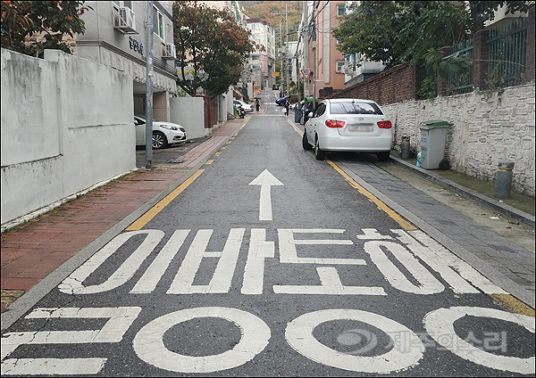
정보 전송 방식
Simplex(단방향)
예시: 일방 통행 도로
Notes:
개인키 암호화 시 AIM 사용

Slide 6
정보 전송 방식
Half-Duplex(반이중)
정보의 전송이 양 방향으로 이루어지는 방식
한 쪽이 송신하는 동안은 다른 쪽이 송신하지 못함
데이터의 송,수신이 동시에 이루어지는 것이 불가능
단, Simplex 방식과는 달리 송신자와 수신자가 고정되어있지 않음
데이터의 송,수신을 번갈아가며 하는 방식
송,수신측간 통신 충돌을 방지하기 위해 CSMA/CD 프로토콜 사용
예시
워키토키(무전기)
초기 이더넷 네트워크
Notes:
개인키 암호화 시 AIM 사용

Slide 7
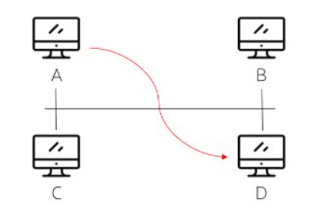
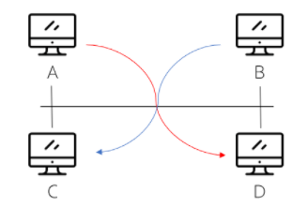
정보 전송 방식
CSMA/CD(반송파 감지 다중 접속 및 충돌 탐지)
Carrier-Sense Multiple Access with Collision Detection
LAN의 통신 프로토콜 중 하나이며, 이더넷 환경에서 사용
Half-Duplex 방식 통신 시 송,수신측 간 전송 충돌을 방지
CSMA/CD 프로토콜 작동 방식
통신을 원하는 PC/서버는 네트워크 상에 통신이 일어나고 있는지 확인
캐리어 검사(Carrier Sense)를 수행(캐리어: 네트워크 상에 나타나는 신호)
네트워크 통신이 일어나고 있으면(캐리어가 감지되면) 데이터를 보내지 않고 대기
네트워크 통신이 일어나고 있지 않으면(캐리어가 감지되지 않으면) 데이터를 네트워크에 전송
캐리어가 감지되지 않았을 때 만약 두 PC/서버가 동시에 전송하면 충돌(Collision)이 발생
해당 충돌을 다중 접근(Multiple Aceess)이라고 함
충돌이 발생할 경우 해당 PC/서버는 랜덤한 시간동안 기다린 다음 다시 데이터를 전송
이러한 충돌이 계속해서 15번 일어나면 통신을 끊음
충돌X
충돌O
Notes:
개인키 암호화 시 AIM 사용

Slide 8
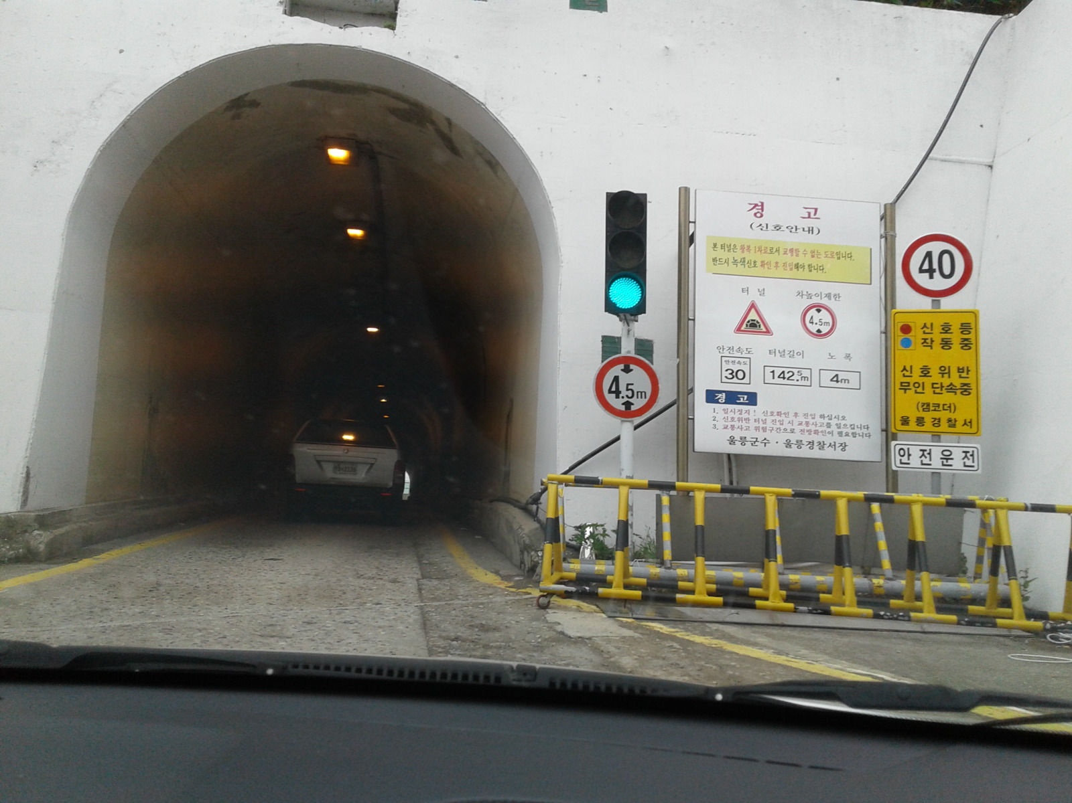
정보 전송 방식
Half-duplex(반이중)
예시: 왕복 1차로 도로
Notes:
개인키 암호화 시 AIM 사용

Slide 9
정보 전송 방식
Full-Duplex(전이중)
정보의 전송이 양 방향으로 이루어지는 방식
데이터의 송,수신을 동시에 할 수 있음
일반적으로 수신을 위한 라인과 송신을 위한 라인이 각각 별도로 존재
그러나 한 개의 라인을 사용하면서도 전이중 방식 통신 가능
시분할 이중 통신(TDD)과 주파수 분할 이중 통신(FDD)을 사용하여 한 개의 라인 상에서 Full-Duplex 구현
무선 통신 시 보통 한 개의 라인 사용 -> TDD, FDD 이용
예시
Full-Duplex를 지원하는 Wi-Fi 및 블루투스
휴대전화 통화
Notes:
개인키 암호화 시 AIM 사용

Slide 10
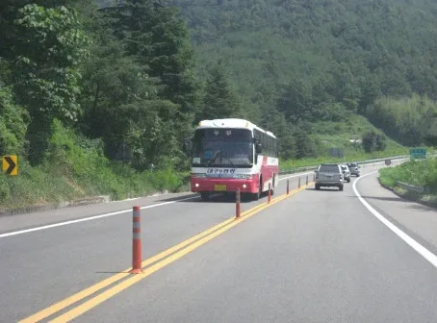
정보 전송 방식
Full-Duplex(전이중)
예시: 왕복 2차로 도로
Notes:
개인키 암호화 시 AIM 사용

Slide 11
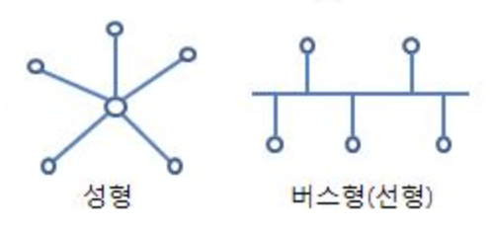
정보 전송 방식
Half-Duplex vs Full-Duplex 설명 영상
https://www.youtube.com/watch?v=LMRSS7ZYM50&ab_channel=PowerCertAnimatedVideos
네트워크 허브의 등장
네트워크 토폴로지: 버스형(선형) -> 스타형(성형)
허브의 업그레이드
허브 -> 스위칭 허브 or L2 스위치
허브의 업그레이드로 이더넷은 실질적으로 충돌이 발생하지 않는 구조가 됨
즉, 랜 케이블을 사용하는 현재의 이더넷은 충돌이 발생하지 않음
이로 인해 기가 인터넷 등의 고속 인터넷 서비스를 제공할 수 있게 됨
그러나 과거와의 호환성을 이유로 CSMA/CD는 여전히 이더넷 표준에 포함되어있음
Notes:
개인키 암호화 시 AIM 사용

Slide 12
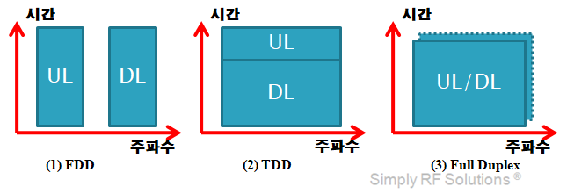
Full-Duplex
무선 통신에서의 Full-Duplex는 아직 제대로 사용 X
구현 및 상용화에 어려움이 있기 때문
어려움: 주파수 대역의 물리적 한계 및 비용, 자기 간섭(self-interference)문제 등
현재는 Half-Duplex 방식을 Full-Duplex처럼 사용
TDD 및 FDD를 활용
Notes:
개인키 암호화 시 AIM 사용

Slide 13
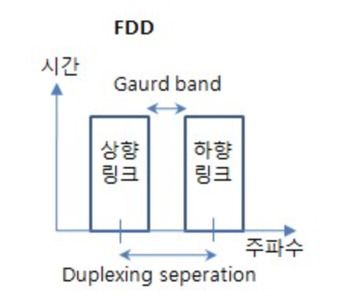
Full-Duplex
주파수 분할 이중 통신(FDD: Frequency Division Duplex)
통신하는 주파수 대역을 분할하여 전송되는 데이터가 충돌하지 않게 함
주파수를 나누어서 UL(Up Link)와 DL(Down Link)를 동시에 사용 가능하게 함
UL, DL단에 사용자들을 별도로 할당
UL, DL단에 같은 주파수 량을 대칭적으로 할당
UL은 낮은 주파수에, DL은 높은 주파수에 배치
일정 보호 대역(Guard Band)을 기준으로 UL과 DL을 구분
특징
보호대역의 존재로 인해 효율성이 낮음
전송 지연 시간이 적고, 고속 전송 및 이동성에 유리함
무선망 설계가 용이함
Notes:
개인키 암호화 시 AIM 사용

Slide 14
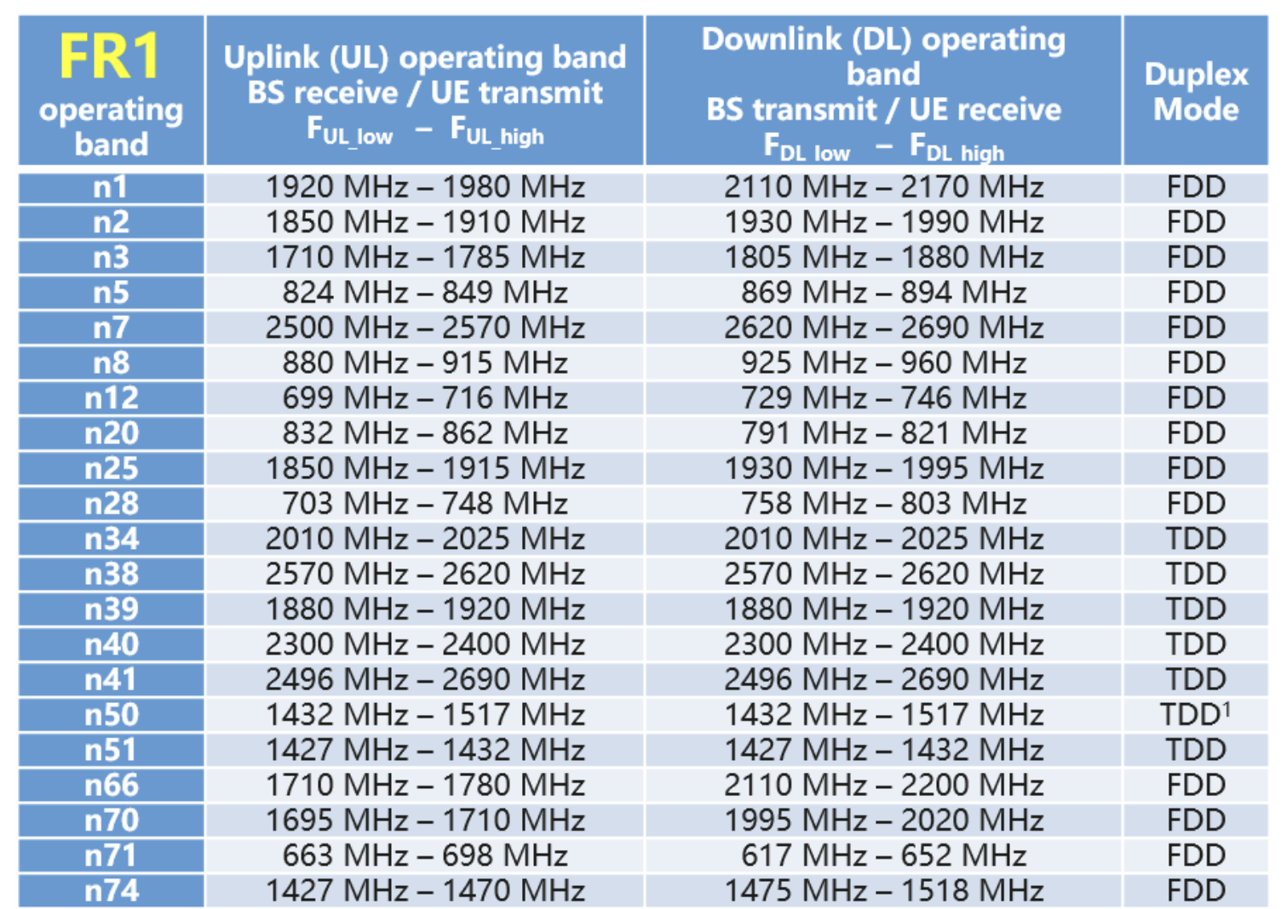
Full-Duplex
주파수 분할 이중 통신(FDD: Frequency Division Duplex)
GSM, UMTS, LTE와 같은 2G,3G,4G 통신의 경우 FDD를 메인으로 채택
E.g. GSM: 890 ~ 960 MHz 대역 사용
890~915MHz는 Up Link 대역으로 설정
935~960MHz는 Down Link 대역으로 설정
915~935MHz의 20MHz는 Guard Band로 활용
Notes:
개인키 암호화 시 AIM 사용

Slide 15
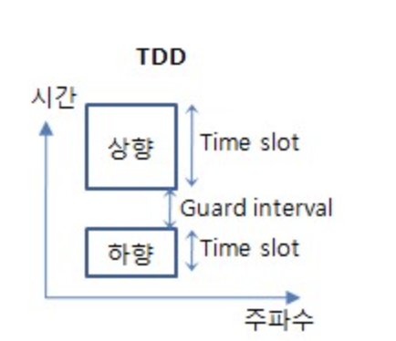
Full-Duplex
시간 분할 이중화 통신(TDD: Time Division Duplexing)
주파수 대역을 시간적으로 분할하여 전송되는 데이터가 충돌하지 않게 함
FDD와 달리 상,하향 같은 주파수를 활용
FDD는 상, 하향 주파수가 다름(반씩 나누어 사용)
Guard Interval을 두어 시간 전환 간 간섭을 방지
상,하향 링크가 시간에 따라 분리되기에 정확한 시간 동기가 필요
이로 인해 고속 전송에는 FDD보다 불리
채널 할당이 유연함
상, 하향에 동적으로 타임 슬롯을 할당
동적 할당으로 인해 비대칭, 혹은 Bursty(급증)한 트래픽 전송에 적합
FDD보다 적은 주파수 대역을 필요로 하기에 주파수 효율성이 좋음
FDD보다 적은 주파수 대역(1/2), 즉 적은 가격(1/2)으로 서비스 제공 가능
상, 하향 링크의 채널 특성이 같기에 스마트 안테나, 링크 적응 등의 기술의 적용이 쉬움
Notes:
개인키 암호화 시 AIM 사용

Slide 16
Full-Duplex
현재의 이동 통신 방식(FDD,TDD)은 UL와 DL가 각각 별도의 무선 자원을 사용
Full-Duplex 통신은 노드가 무선 신호를 전송함과 동시에 신호를 수신 가능
동일 무선 자원을 사용하여 상,하향 링크 전송을 모두 수행
즉, Full-Duplex 방식은 현재의 방식 대비 전송 용량을 최대 2배까지 향상 가능
그러나 Full-Duplex 방식은 심각한 자기 간섭(self-Interference) 문제 존재
노드가 수신하고자 하는 신호는 멀리 떨어진 다른 노드로부터 전송되어 큰 폭의 신호 감쇄를 겪음
자기 간섭 신호는 자신이 전송하는 신호이기에, 수신하고자 하는 신호보다 더 큰 전력 세기로 수신됨
이에 수신하고자 하는 신호를 디코딩하여 오류가 없는 데이터를 추출하는 것이 어려움
Full-Duplex 방식을 구현하려면 자기 간섭 문제를 해결해야함
해당 문제를 해결하기 위한 여러 연구 진행 중
Notes:
개인키 암호화 시 AIM 사용

Slide 17
Full-Duplex
ETRI의 In-band Full Duplex 통신 기술 영상
https://www.youtube.com/watch?v=cvn0EptL2qA&ab_channel=%ED%95%9C%EA%B5%AD%EC%A0%84%EC%9E%90%ED%86%B5%EC%8B%A0%EC%97%B0%EA%B5%AC%EC%9B%90ETRI
Notes:
개인키 암호화 시 AIM 사용

Slide 18
Security of Full-Duplex
Full-Duplex Small-Cell Networks: A Physical-Layer Security Perspective
물리적 보안 관점에서의 Full-Duplex 소형 셀 네트워크 연구
다중 안테나 기지국(BS) 및 사용자 장비(UE)가 동질 포아송 포인트 프로세스(PPP) 기반 모델을 다르는 환경에서 수행
PPP: 어떤 공간에서의 무작위한 이벤트 발생을 모델링하는 확률
해당 연구에서는 무선 소형셀 네트워크의 물리적 계층 보안 성능을 조사
다양한 시나리오에서의 도청차(ED)들의 포아송 필드가 존재한다고 가정
선형 Zero-Forcing 빔 포밍을 고려하여 DL 및 UL 에르고딕 보안율을 특성화
에르고딕 보안율: 통신 채널의 특성에 대한 통계적 정보를 이용하여 보안 통신에서의 메시지의 보호 수준을 평가하는데 사용
다양한 유용한 신호 및 간섭 신호 통계에 대한 폐쇄형 표현을 유도
해당 연구 결과는 FD의 물리적 계층 보안 성능을 향상시킬 수 있음을 보여줌
간섭 취소 체계를 지원
Full-Duplex가 스펙트럼 효율성(SE)를 향상시키는 데 도움이 됨을 보여줌
Notes:
개인키 암호화 시 AIM 사용

Slide 19
Security of Full-Duplex
시뮬레이션 환경
소형 셀 기지국들의 의 공간 밀도는 λ(d) = 4π per km^2로 설정
사용자 당 기지국과 사용자 장치의 송신 전력은 각각 pd = 23dBm, pu= 20dBm으로 고정
모든 수신기에서의 잡음 스펙트럴 밀도는 -170dBm/Hz
전체 시스템 대역폭은 W = 10MHz
시뮬레이션은 반지름이 10km인 원형 영역에서 20,000회 시행
모든 결과는 두 개의 리소스 블록을 통한 사용자 당 에르고딕 보안 성능에 해당함
FD 소형셀 네트워크에선 DL와 UL가 두 개의 리소스 블록 상에서 동시에 진행
HD 소형셀 네트워크에선 DL와 UL가 서로 다른 리소스 블록에서 발생
특히 DL에서는 UE측의 SIC 기능이 있는 경우와 없는 경우를 고려
SIC: 자기 간섭을 약화시키는 기술
동시에 수신되는 신호 중 가장 강력한 신호를 먼저 감지하고 복조하여 제거 후, 다음으로 강력한 신호를 감지하고 이를 반복적으로 처리하여 간섭을 최소화하는 방식
이를 통해 동시에 여러 신호를 수신하고 처리할 수 있어 전송 효율성을 향상시키고 통신의 안정성을 높힘
Notes:
개인키 암호화 시 AIM 사용

Slide 20
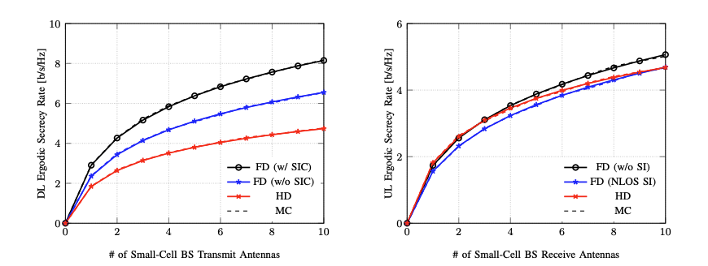
Security of Full-Duplex
소형셀 기지국의 송신 및 수신 안테나 수가 DL와 UL 물리계층의 보안 성능에 미치는 영향의 수치
수동 도청기(통신 망에 대한 수동적인 감시 및 정보 수집에 사용)의 포아송 필드 상에서 테스트
모든 경우에서 에르고딕 보안률은 안테나 수가 증가함에 따라 같이 증가하는 것을 확인
FD 물리층 보안 성능 향상률 또한 안테나 수가 증가함에 따라 같이 증가
SIC기능이 있을 경우에도 안테나 수가 적다면 미미한 에르고딕 보안률 향상(보안성 향상)을 의미
Notes:
개인키 암호화 시 AIM 사용

Slide 21
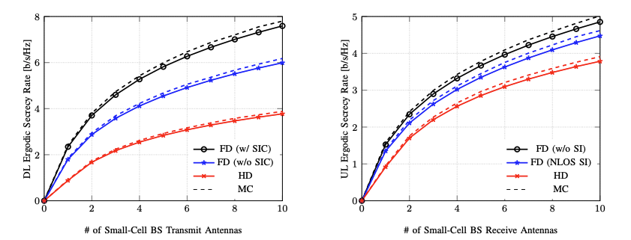
Security of Full-Duplex
소형셀 기지국 안테나 수가 공모 도청의 포아송 필드 하에서의 보안 성능에 미치는 영향의 수치
공모 도청기(Colluding Eavesdroppers): 여러 도청기들이 협력하여 정보를 수집하거나 공유하는 도청 기법
수동 도청기의 경우와 유사하게, 안테나 수를 증가시키면 더 높은 에르고딕 보안률 향상을 보임
상대적으로 FD 대 HD 에르고딕 보안률 향상이 더 높을 수 있음을 의미
Notes:
개인키 암호화 시 AIM 사용

Slide 22
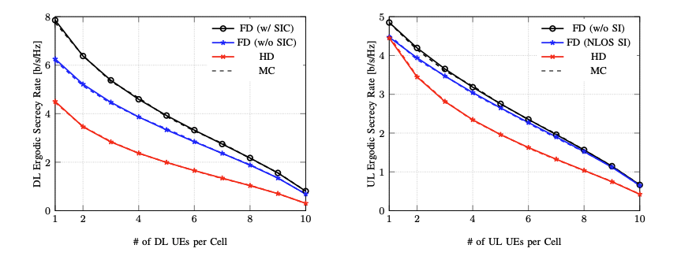
Security of Full-Duplex
수동 도청 장치들의 포아송 필드 하에서 서비스되는 사용자 수가 물리적 보안 성능에 미치는 영향
소형셀 네트워크의 DL 및 UL 물리 계층 보안 성능에 미치는 영향을 조사
모든 시스템에서 사용자 당 에르고딕 보안률 성능이 감소되는 것을 보여줌
셀 당 서비스 되는 UE 수가 증가함에 따라 항상 감소하는 것을 보여줌
Notes:
개인키 암호화 시 AIM 사용

Slide 23
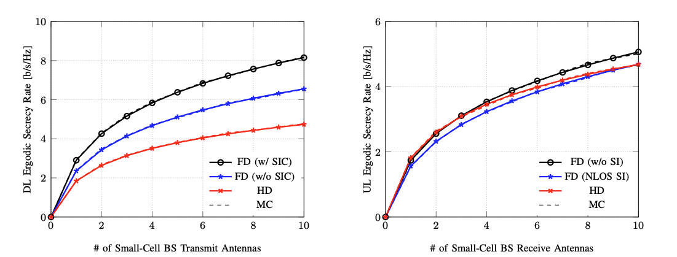
Security of Full-Duplex
소형 셀 네트워크 물리 계층에 대한 사용자 장비(UE) 수가 미치는 영향을 표시
UE를 증가시키면 사용자 별 에르고딕 비밀율은 낮아지고, 면적 에르고딕 비밀율은 상승
대규모 ED의 경우 DL 및 UL수를 동시에 늘리면 FD 대비 HD의 물리적 보안 성능이 감소함을 확인
모든 결과에서 FD가 HD보다 나은 에르고딕 보안률을 보임
SIC를 적용한 FD의 경우, 적용하지 않은 FD보다 더 나은 에르고딕 보안률을 보임
FD 기술을 사용한다면, 물리 계층에서의 보안 성능을 상당히 향상시킬 수 있음을 확인
특히 다중 안테나 통신 및 간섭 제거 기술과 결합 시 보안률 향상이 뚜렷하게 나타남을 확인
Notes:
개인키 암호화 시 AIM 사용

